Slide 1


Slide 2
Plan de la présentation
Évolution depuis la dernière rencontre
  François
  Selon la planification
  En pratique
  Rémi
  Selon la planification
  En pratique
Conclusions définitives au niveau du projet
François Gervais – Rémi St-Onge

Slide 3
Évolution selon la planification
Section François
Tâches qui devaient être accompli
  Décodage des commandes
  Vérification de la robustesse de la transmission sans fil
Voir diagramme de Gantt
François Gervais – Rémi St-Onge

Slide 4
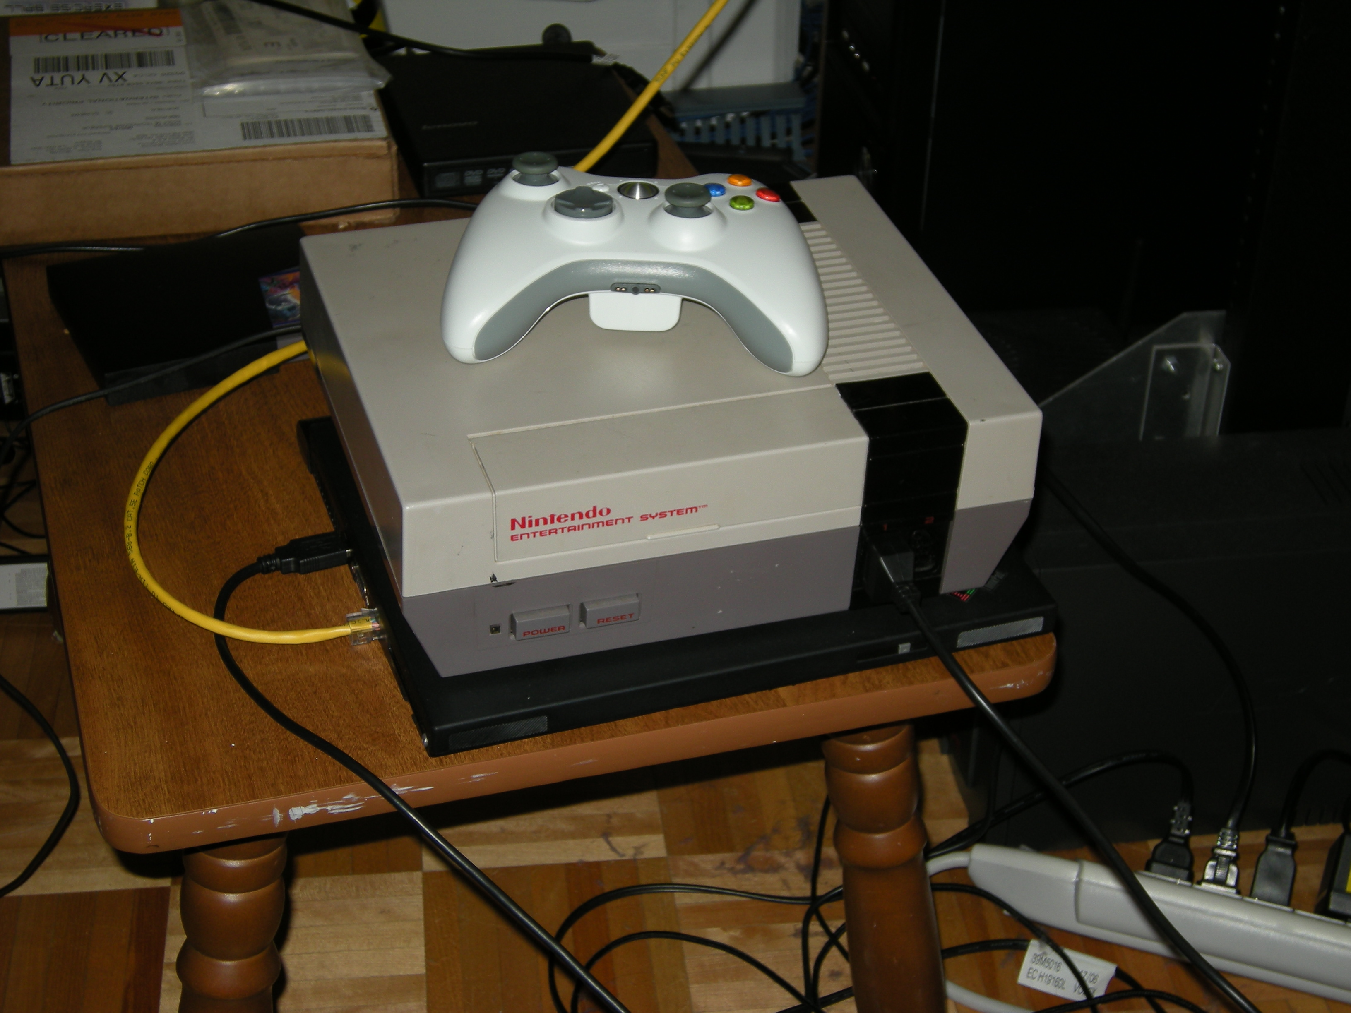
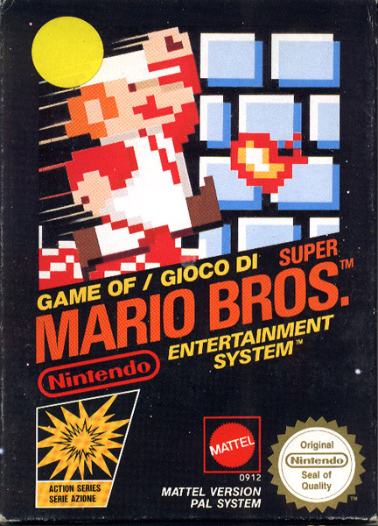
Évolution en pratique
Section François
Voir diagramme de séquence et démonstration
François Gervais – Rémi St-Onge

Slide 5
Conclusion
Section François
Ce projet fût un des plus enrichissants auquel j'ai participé
Développement des compétences suivantes :
  USB
  Linker script
  Fichier de démarrage
  Makefile
François Gervais – Rémi St-Onge

Slide 6
Accomplissement selon la planification
Section Rémi
Tâches qui devaient être accomplies
  Dessin des schémas électriques
  Design et conception du circuit imprimé
    positionnement des pièces
    forment de la carte
    traçage des conducteurs

Slide 7
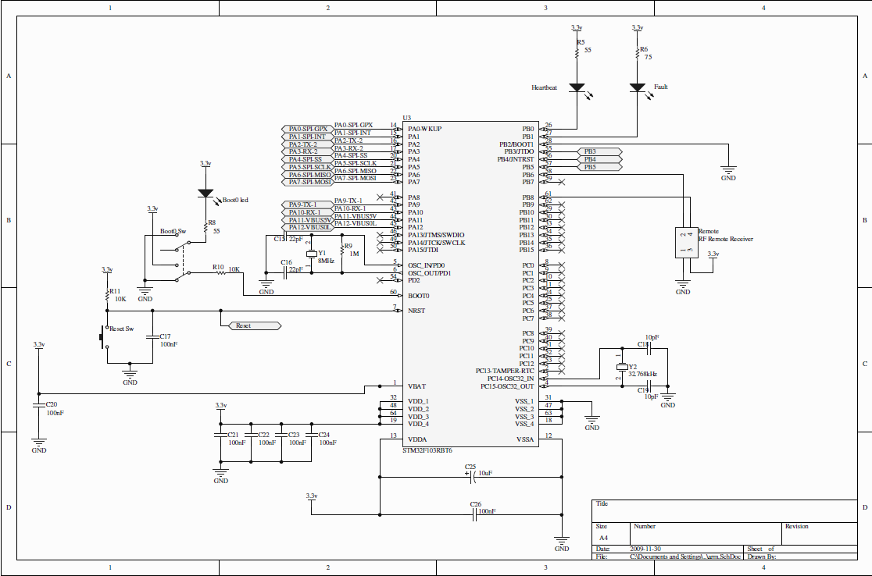

Slide 8
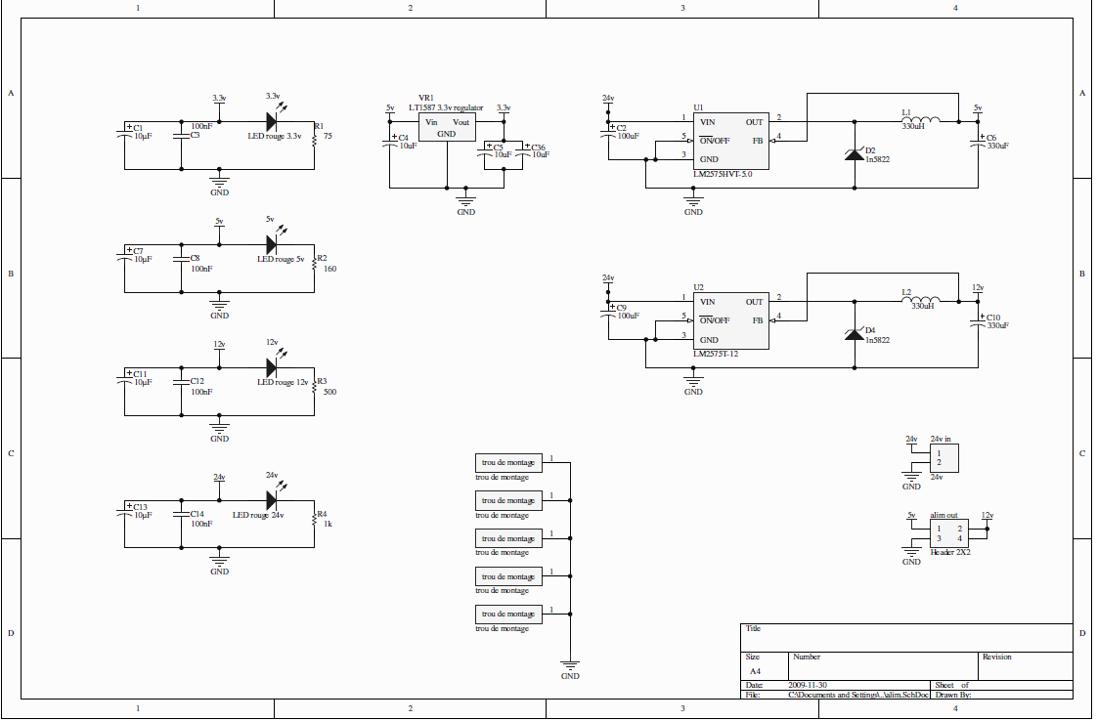

Slide 9
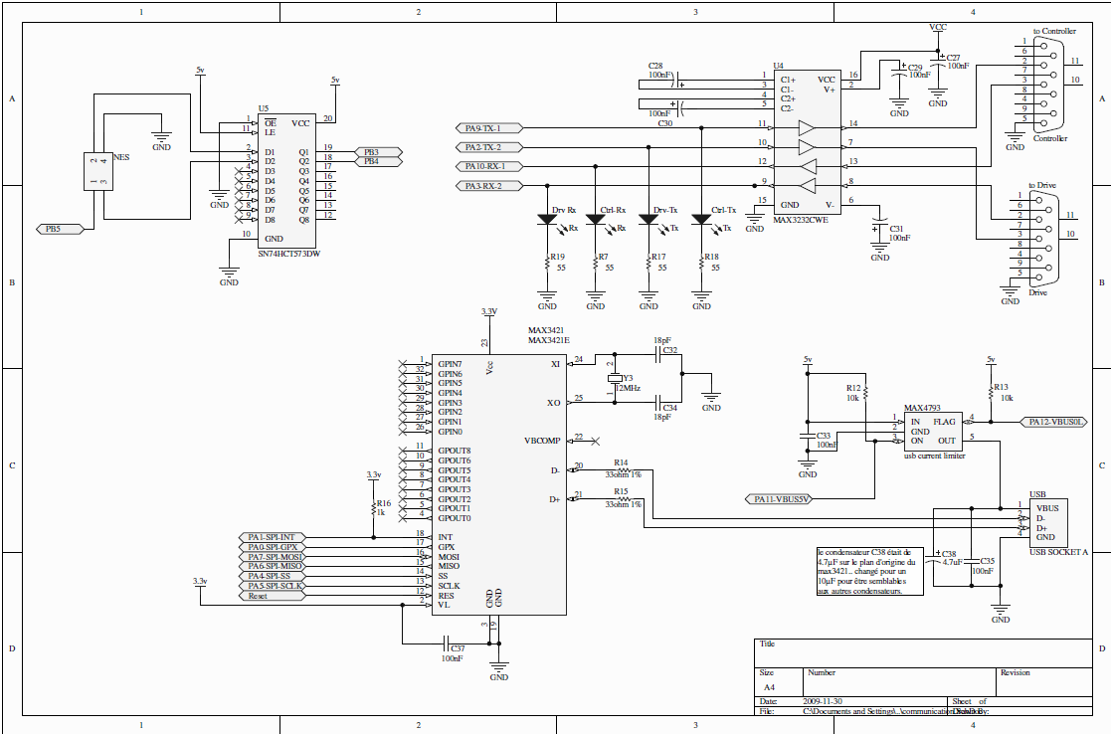

Slide 10
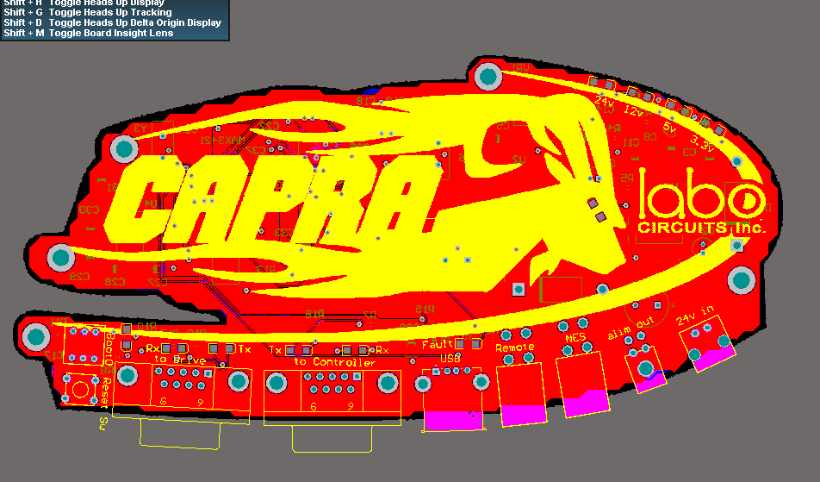
Section Rémi

Slide 11
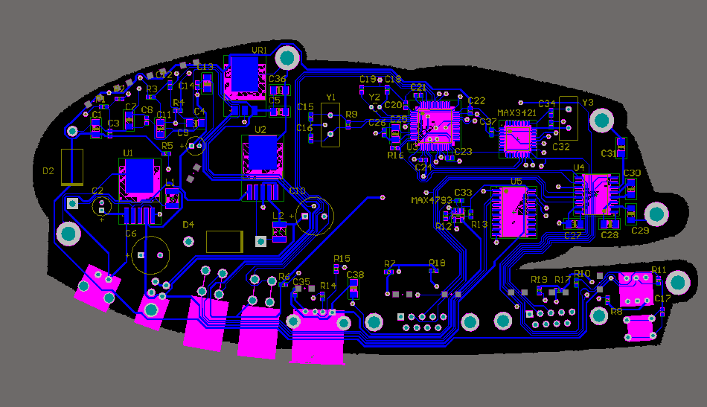

Slide 12
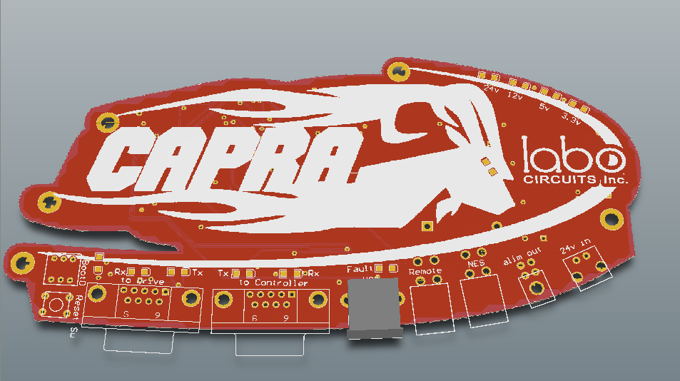

Slide 13
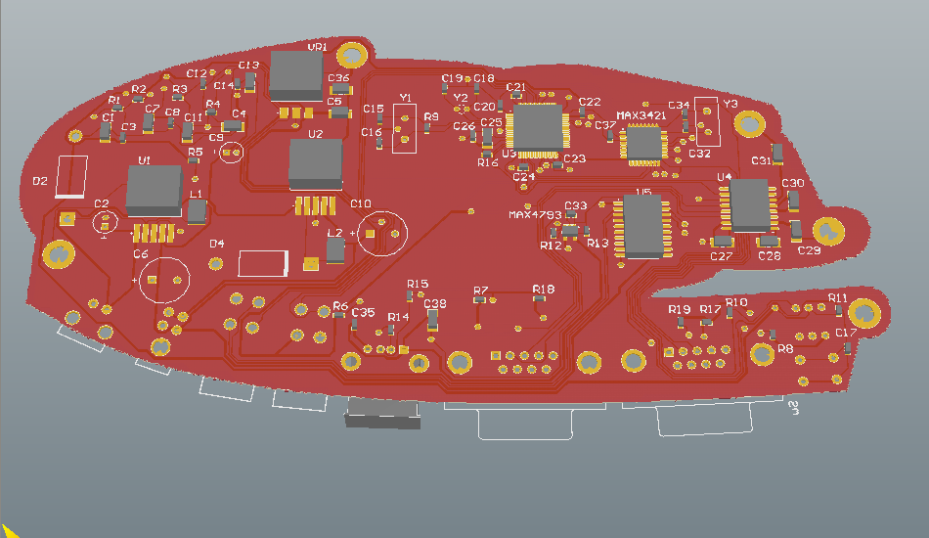

Slide 14
Conclusion
Section Rémi
Apprentissage :
Programmation orientée objet dans un microcontrôleur
Famille de microcontrôleur Arm
Utilisation du logiciel Altium
Ce projet aura aidé le club Capra à plusieurs niveaux :
Perfectionnement des robots
Documentation
Transfert de connaissance avec les nouveaux

